Slide 1

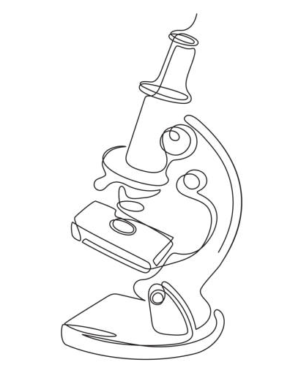
Introduction à l’extraction d’ADN et l’électrophorèse sur gel d’agarose
BIO1410 Hiver 2025
Microbiologie Environnementale

Slide 2
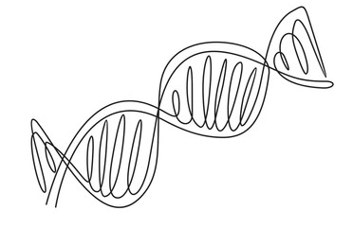
Plan de la séance
Résumé d’une étude avec ADNe
Théorie et exercices à faire
# 1 – Échantillonnage de vos microbiomes
# 2.1 – Extraction de l’ADN de bactéries Escherichia coli
# 2.2 – Électrophorèse sur gel d’agarose
# 3 – Observation des colonies sur vos géloses avec le binoculaire
Explication du rapport

Slide 3
Plan de la séance
Résumé d’une étude avec ADNe
Théorie et exercices à faire
# 1 – Échantillonnage de vos microbiomes
# 2.1 – Extraction de l’ADN de bactéries Escherichia coli
# 2.2 – Électrophorèse sur gel d’agarose
# 3 – Observation des colonies sur vos géloses avec le binoculaire
Explication du rapport

Slide 4
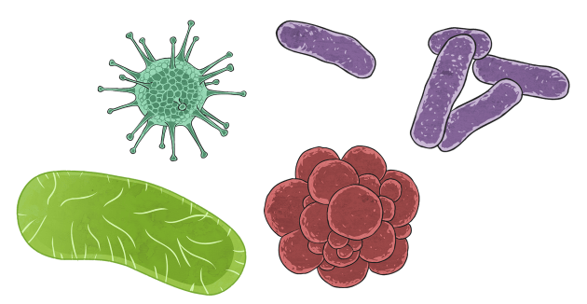
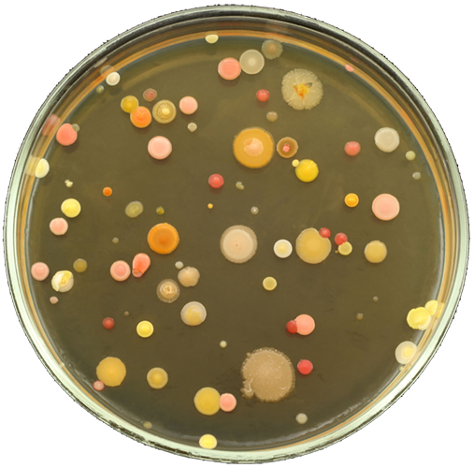
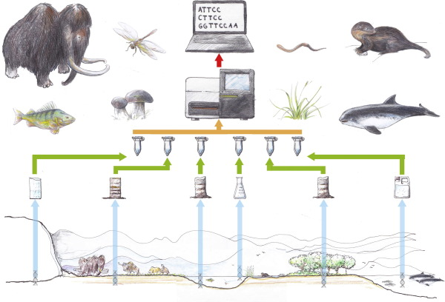
Résumé
Isolation et cultivation
Séquençage et analyses bio-informatiques

Slide 5
Résumé
Dernier labo :
Échantillonnage
Isolation & cultivation
Analyses biochimiques
Extraction ADN
Migration de l’ADN par électrophorèse
Amplification en chaîne par polymérase
Migration de l’ADN par électrophorèse
Séquençage amplicon
Analyses bio-informatiques

Slide 6
Résumé
Échantillonnage
Isolation & cultivation
Analyses biochimiques
Extraction ADN
Migration de l’ADN par électrophorèse
Amplification en chaîne par polymérase
Aujourd’hui:
Migration de l’ADN par électrophorèse
Séquençage amplicon
Analyses bio-informatiques

Slide 7
Résumé
Échantillonnage
Isolation & cultivation
Analyses biochimiques
Extraction ADN
Migration de l’ADN par électrophorèse
Amplification en chaîne par polymérase
Migration de l’ADN par électrophorèse
Prochains labos :
Séquençage amplicon
Analyses bio-informatiques

Slide 8
Plan de la séance
Résumé d’une étude avec ADNe
Théorie et exercices à faire
# 1 – Échantillonnage de vos microbiomes
# 2.1 – Extraction de l’ADN de bactéries Escherichia coli
# 2.2 – Électrophorèse sur gel d’agarose
# 3 – Observation des colonies sur vos géloses avec le binoculaire
Explication du rapport

Slide 9
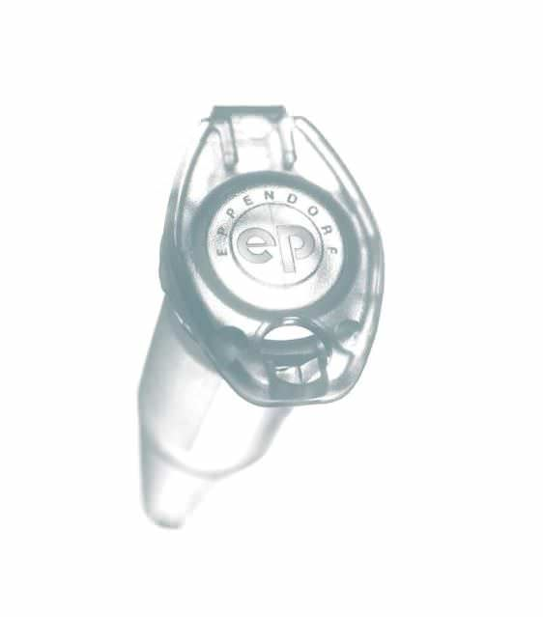
Exercice #1 – Échantillonnage de vos microbiomes
[Observer s'il y a des colonies sur vos géloses de la semaine passée]
2 échantillons par personne
Pour la bouche (sous la langue)
Frotter pendant 5 secondes un écouvillon sous la langue
Déposer l’écouvillon dans l’Eppendorf contenant la solution de lyse et bien mélanger pour extraire le plus d’échantillons (frotter contre les parois du tube en écrasant).
Pour la main dominante (paume, entre les doigts et pointe des doigts)
Trempez un écouvillon stérile dans la solution d’eau physiologique.
Frotter en tournillant l’écouvillon pendant 5 secondes sur la paume, entre les doigts et au bout des doigts de la main dominante.
Déposer l’écouvillon dans l’Eppendorf contenant la solution de lyse et bien mélanger pour extraire le plus d’échantillons (frotter contre les parois du tube en écrasant).
Identifiez votre échantillon avec votre numéro assigné et L pour langue ou M pour main
1-L
1-M
2-L
2-M

Slide 10
Plan de la séance
Résumé d’une étude avec ADNe
Théorie et exercices à faire
# 1 – Échantillonnage de vos microbiomes
# 2.1 – Extraction de l’ADN de bactéries Escherichia coli
# 2.2 – Électrophorèse sur gel d’agarose
# 3 – Observation des colonies sur vos géloses avec le binoculaire
Explication du rapport

Slide 11
Résumé
Échantillonnage
Isolation & cultivation
Analyses biochimiques
Extraction ADN
Migration de l’ADN par électrophorèse
Amplification en chaîne par polymérase
Migration de l’ADN par électrophorèse
Séquençage amplicon
Analyses bio-informatiques

Slide 12
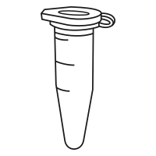
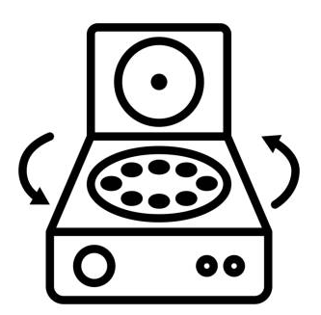
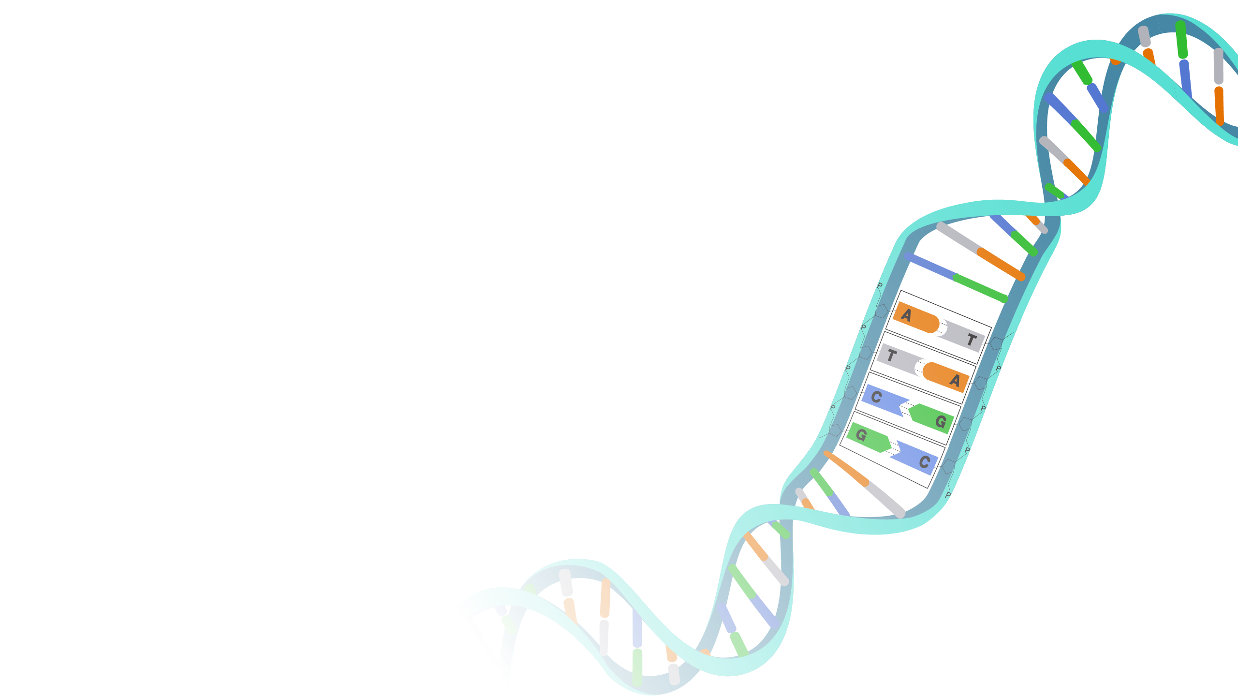
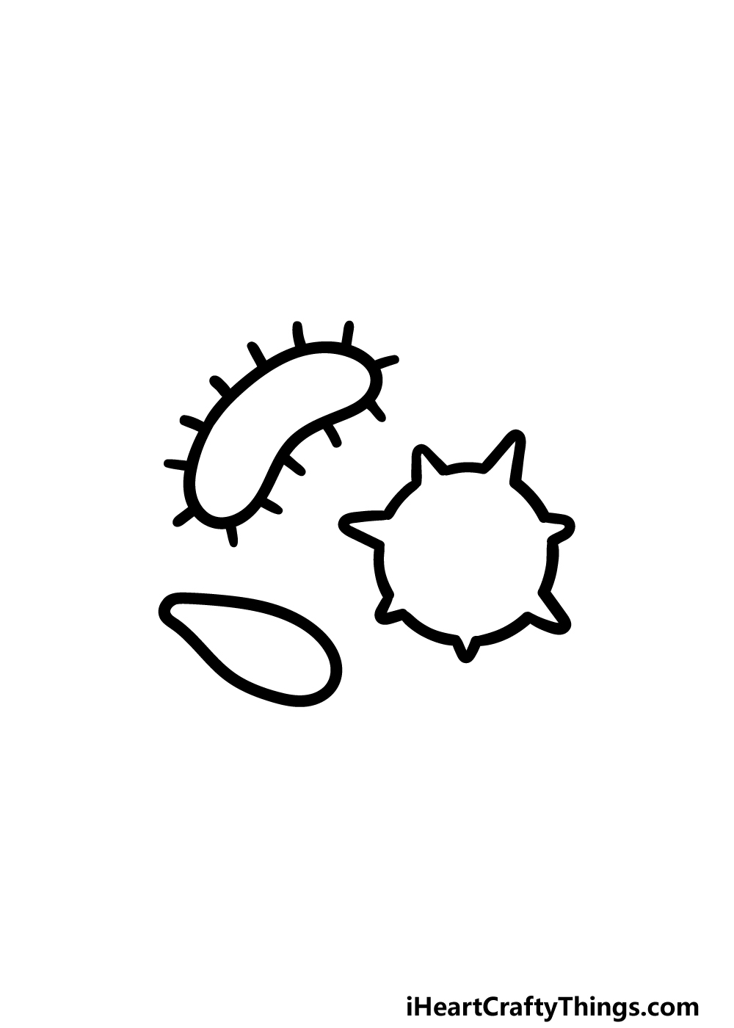
5 étapes de l’extraction de l’ADN
Lyse des cellules (chimique / physique / enzymatique)
Séparation de l’ADN des débris cellulaires (protéines, inhibiteurs, autres acides nucléiques)
Isoler l’ADN
Purification (élimination d’autres contaminants possibles)
Élution
Universal Buffer Digestion
Buffer PB
Isopropanol
Éthanol
Buffer TE

Slide 13
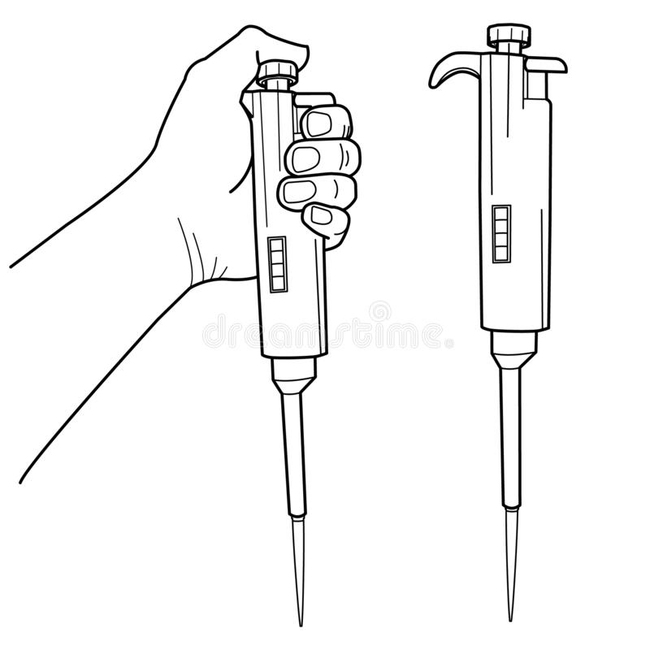
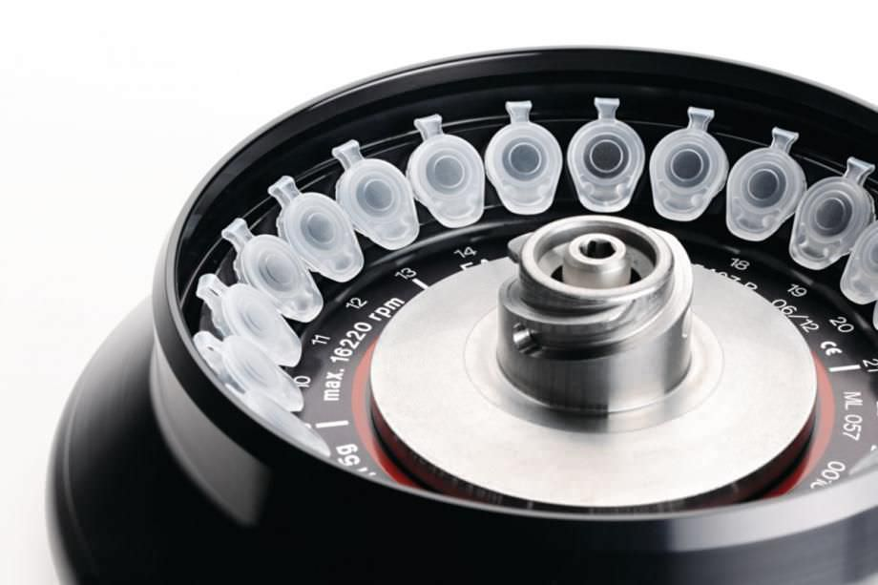
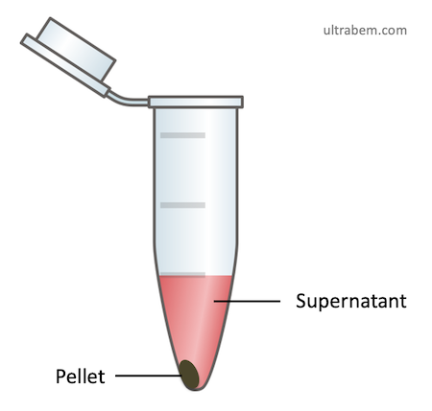
Exercice #2.1 – Extraction de l’ADN (E. coli)
La lyse chimique des cellules aura préalablement été effectuée.
Ajouter 200 μl (P200) de Buffer PB, mélanger en inversant le tube (identifié), incuber à -20°C pendant 5 minutes. (Séparation de l'ADN)
Centrifuger 5 minutes à 12, 000 x g. Transférer le surnageant (P200) dans un nouveau tube Eppendorf (identifié). (ne pas transférer le culot --> débris cellulaires)
Ajouter 600 μl (P1000) d’isopropanol. Mélanger en inversant 5 fois le tube. Incuber à température ambiante de 2 à 5 minutes. Centrifuger 5 minutes à 12, 000 x g, jeter le surnageant (P200) dans un bécher. (Isolation de l'ADN par précipitation) Le culot (=ADN) sera très petit, faites attention de ne pas le jeter.
Ajouter 1 ml (P1000) d’éthanol. Mélanger en inversant 10 fois le tube. Centrifuger 1 minutes à 12, 000 x g, jeter le surnageant (P200). (Purification)
Répéter l’étape 4.
Laisser sécher le culot 5 minutes à température ambiante (couvercle ouvert).
Ajouter 100 μl (P200) de buffer TE au culot. (Élution)
Surnageant
culot

Slide 14
Plan de la séance
Résumé d’une étude avec ADNe
Théorie et exercices à faire
# 1 – Échantillonnage de vos microbiomes
# 2.1 – Extraction de l’ADN de bactéries Escherichia coli
# 2.2 – Électrophorèse sur gel d’agarose
# 3 – Observation des colonies sur vos géloses avec le binoculaire
Explication du rapport

Slide 15
Résumé
Échantillonnage
Isolation & cultivation
Analyses biochimiques
Extraction ADN
Migration de l’ADN par électrophorèse
Amplification en chaîne par polymérase
Migration de l’ADN par électrophorèse
Séquençage amplicon
Analyses bio-informatiques

Slide 16
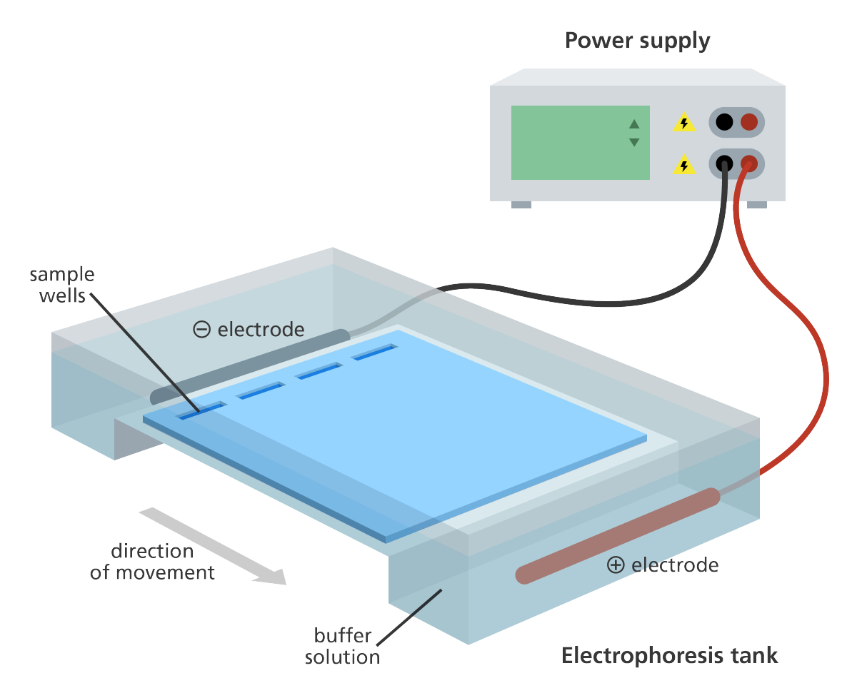
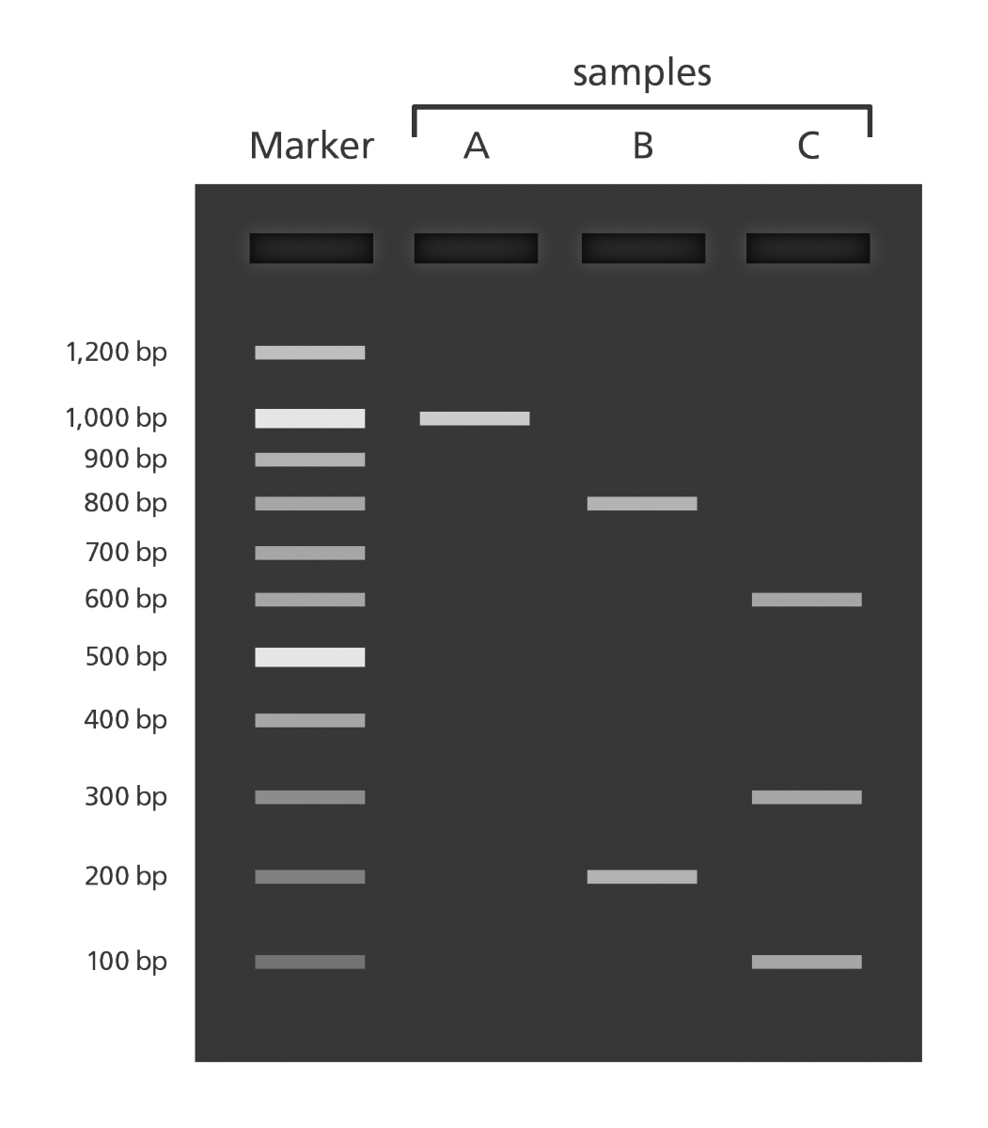
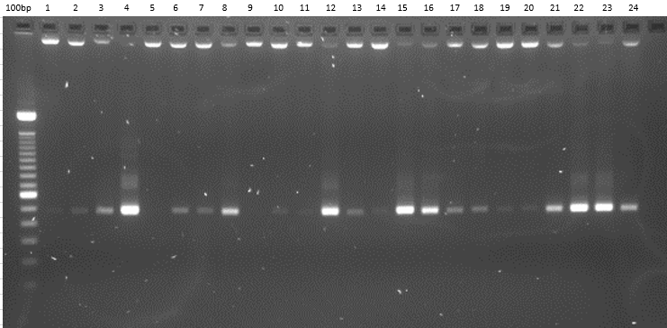
Migration de l’ADN par électrophorèse sur gel d'agarose
L’ADN est chargé négativement et va donc migrer vers le pôle positif
Les molécules de plus petites tailles vont migrer plus rapidement et loin
Permet de séparer des molécules chargées en fonction de masse moléculaire
Utilisée pour vérifier la présence d’ADN et estimer la masse moléculaire (échelle de marqueur de taille)
Ajout d’un colorant au gel pour permette la lecture au UV
Source de courant
échantillons
marqueur
Puits
Direction de la migration
Solution tampon
Cuve à électrophorèse

Slide 17
Exercice #2.2 – Migration de l’ADN par électrophorèse sur gel
Déposer 10 μl de votre ADN dans le tube Eppendorf contenant le colorant.
Les démonstrateurs déposeront 10 μl de marqueur de taille dans le premier puit du gel de votre paillasse.
Pipeter le 12 μl de votre mélange ADN – colorant et le déposer dans un des puits du gel en faisant bien attention de ne pas déchirer le gel.
Les démonstrateurs s'occuperont du reste des étapes (voir protocole).

Slide 18
Plan de la séance
Résumé d’une étude avec ADNe
Théorie et exercices à faire
# 1 – Échantillonnage de vos microbiomes
# 2.1 – Extraction de l’ADN de bactéries Escherichia coli
# 2.2 – Électrophorèse sur gel d’agarose
# 3 – Observation des colonies sur vos géloses avec le binoculaire
Explication du rapport

Slide 19
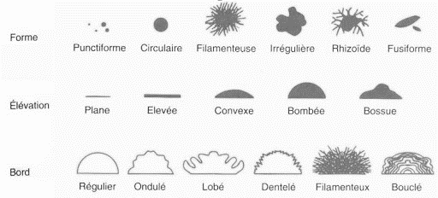
Exercice #3 – Observation des colonies sur vos géloses
Observez à l'aide de la loupe binoculaire. Décrivez.
N'ouvrez pas vos pétris.

Slide 20
Plan de la séance
Présentation des notions théoriques
Extraction de l’ADN
Électrophorèse sur gel d’agarose
Protocoles des exercices à faire
# 1 – Échantillonnage de vos microbiomes
# 2.1 – Extraction de l’ADN de bactéries Escherichia coli
# 2.2 – Électrophorèse sur gel d’agarose
# 3 – Observation des colonies sur vos géloses avec le binoculaire
Explication du rapport

Slide 21
Rapport
Remise sur Moodle le 1 avril 2025 (1 par équipe)
Les rapports de laboratoire doivent être soumis en format Word sur Moodle
Retard dans la remise des travaux
Tout retard, quels que soit le travail et l’unité/cours, sera sanctionné comme suit
10% de pénalité/jour supplémentaire.
Aucun document ne sera accepté au-delà de 5 jours après la date prévue de remise
Plagiat. Tout travail écrit soumis fera l’objet d’une recherche systématique sur internet via un logiciel anti-plagiat
-Citer vos sources
-Ne copier pas vos sources mot par mot
-Faites vos propres travaux
-ChatGPT peut être un bon outil (des idées, brève synthèse d’un sujet, traduction [DeepL]), mais il n’est pas des bonnes sources d’information scientifique.
Rappel : l’utilisation de ChatGPT, etc… pour générer en totale ou partielle vos rapports sans le citer tombe sous « l’utilisation totale ou partielle du texte d’autrui en le faisant passer pour sien ou sans indication de référence » https://apastyle.apa.org/blog/how-to-cite-chatgpt

Slide 22
Rapport
Grille d’évaluation
RESPECT DES CONSIGNES DE MISE EN FORME ET ORTHOGRAPHE | 5
APPRÉCIATION GÉNÉRALE | 5
RÉFÉRENCES / BIBLIOGRAPHIE | 5
RÉSUMÉ - 200 mots max (5 points)
Phrase de mise en contexte | 1
Objectif | 1
Méthodologie | 1
Résultats principaux | 1
Conclusions | 1
INTRODUCTION (15 points)
Mise en contexte (problème à résoudre) | 5
Objectifs et hypothèses | 5
Méthodologie sommaire | 5

Slide 23
Rapport
MÉTHODOLOGIE [Il ne faut pas énumérer chaque étape d’une technique] ( 25 points)
Échantillonnage (4 points)
Écouvillonnage | 4
Extraction de l’ADN (4 points)
Principales étapes d'une extraction d'ADN | 2
Description sommaire des principales étapes | 2
PCR (5 points)
Objectif | 1
Principales étapes | 2
Région amplifiée et amorces | 2
Séquençage (2 points)
Objectif | 1
Instrument utilisé | 1

Slide 24
Rapport
MÉTHODOLOGIE ( 25 points) (suite)
Traitement bio-informatique des séquences (7 points)
Objectif | 1
Principales étapes du traitement des séquences | 2
Classification | 2
Statistiques utilisées | 2
BLAST (3 points)
Objectif | 1
ASV (Variant de séquence d'amplicon | amplicon sequence variant) sélectionné | 1
Paramètres de la recherche BLAST | 1

Slide 25
Rapport
RÉSULTATS (15 points) Aucune interprétation ne doit être faite à cette étape, ni présentation des méthodes
Analyser le microbiome des deux habitats ( 12 points)
Différences de richesse (boxplot) | 4
Différences de composition (ordination, PERMANOVA) | 4
Différences de taxons abondants | 4
Classification par BLAST (3 points)
Identification d'un ASV par BLAST | 3
DISCUSSION (25 points)
Comparer le microbiome (19 points)
Il y a-t-il une différence significative entre les régions / caractéristiques? | 6
Comment se compare votre conclusion avec celle de la littérature? (3 études) | 6
Pourquoi croyez-vous qu'il y a une différence/similarité? (forces/faiblesses du protocole) | 5
Pourquoi certaines séquences ne peuvent être identifiées? | 2
Détaillez l'écologie d'un taxon (6 points)
Description du taxon choisi (gram + / - ; Classification taxonomique ; etc...) | 2
Distribution et habitat | 2
Adaptations | 2

Slide 26
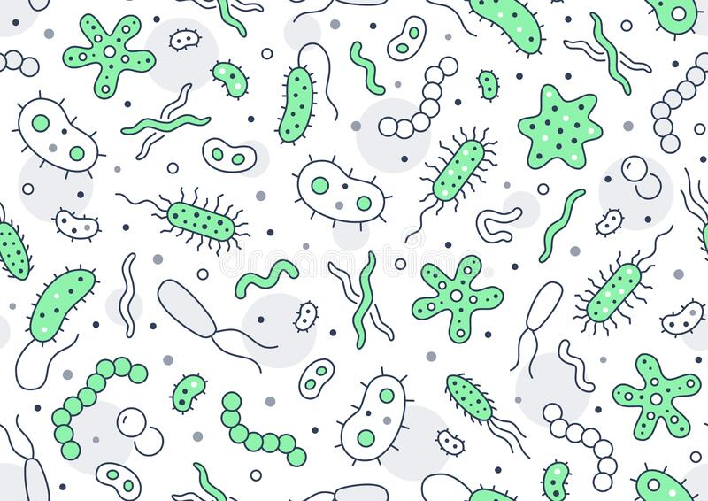
Questions ?

